Slide 1
«Периметр многоугольника»
Презентация к уроку во 2 классе
Выполнила: учитель начальных классов
Чанкова Анастасия Андреевна

Slide 2
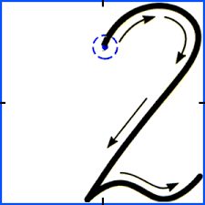
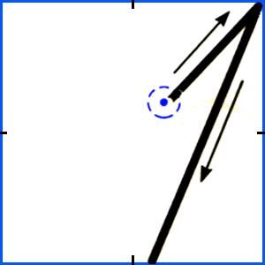
Минутка чистописания

Slide 4
Какая фигура лишняя?
1
2
3

Slide 5
1
2

Slide 6
Чем отличаются ломаные линии?
1
2

Slide 7
Тема урока:
Периметр
многоугольника
Чему будем учиться на уроке:
Узнаем, что такое
периметр многоугольника,
и научимся его находить

Slide 8
В древней Греции границы земельных участков измеряли ходьбой. Греки шли по границе своего участка и измеряли его.
Так и появилось слово: «пери» – ходить, «метрос» – измерять

Slide 9
Периметр – это сумма длин всех сторон многоугольника.
Периметр обозначается буквой латинского алфавита – Р (пэ).

Slide 10
Работа по учебнику Стр.43, № 5
Принесли – 6 морковок и 4 морковки
Отдали – 8 морковок
Осталось - ? м
6 м
4 м
? м
8 м

Slide 11
Сравни. Поставь знаки > , < или =
16 дм 61 дм
5 дм 2 см 25см
3 см 6 мм 36 мм
1м 8 дм 20дм
100 мм 1 дм
5 м 50 дм

Slide 12
Проверь себя
16 дм
5дм 2 см
3 см 6мм
1м 8 дм
100 мм
5 м
61 дм
25 см
36 мм
20 дм
1 дм
50 дм
<
>
=
<
=
=

